Slide 1

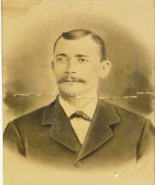
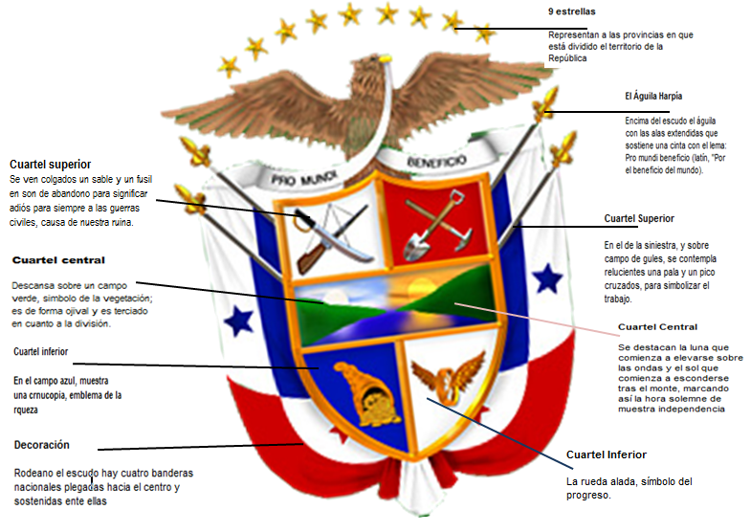


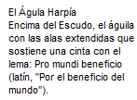



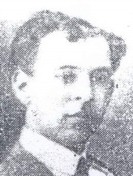
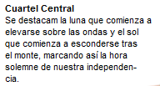


ACERCA DE LA CORNUCOPIA
En la mitología griega, Amaltea crió con la leche de una cabra a Zeus. En agradecimiento Zeus le dio uno de los cuernos de la cabra.
Un Emblema hace Patria
Creadores del Escudo Nacional
Don Nicanor Villalaz
Escudo
De
Armas
Este tenía el poder de dar a la persona que los poseía todo lo que deseaba. De ahí surgió la leyenda de la cornucopia.
Las representaciones originales eran del cuerno de la cabra lleno de frutas y flores
Nació el 8 de diciembre de 1855 en la Villa de Los Santos y muere el 21 de abril de 1932.
Cuando Panamá fue declarada República, el día 3 de noviembre de 1903, su símbolo más importante , la Bandera esta lista para su consagración, pero aún faltaba dar a la nueva Nación un escudo de armas que es usual por todos los estados. A través de un concurso se eligió un escudo que reflejaba las características de lo que fue y sería una gran Nación
Don
Sebastián
Villalaz
Nació en La Villa de Los Santos el 22 de agosto de 1879 y fallece en San José de Costa Rica, el 9 de julio de 1919
Dirección Nacional de Formación y Perfeccionamiento Profesional
Clayton – Ciudad del Saber – Edificio 232
Teléfonos: 517-0414

